Slide 1
ການປະຕິບັດກິດຈະກຳຂອງອົງການກາແດງ ຢູ່ແຂວງຄຳມ່ວນ ປີ 2014-2015 ວຽກງານ CBDRR ໃນໂຮງຮຽນ

Slide 2
ລາຍລະອຽດມີດັ່ງລຸ່ມນີ້: ໄລຍະເວລາ ໂຄງການ CBDRR ເລີ່ມ 6/2014-11/015 ໄລຍະເວລາ 18ເດືອນ, ມີ 14 ບ້ານ 14 ບ້ານ, 14 ໂຮງຮຽນ 2 ເມືອງຄື: ເມືອງ ມະຫາໄຊ ແລະ ເຊບັ້ງໄຟ ມູນຄ່າ 665,373.00 ຢູໂຣ ທຶນສະໜັບສະໜູນໂດຍ EU

Slide 3
ໂຮງຮຽນເປົ້າໝາຍຂອງໂຄງການ 1.ໂຮງຮຽນປະຖົມສົມບູນບ້ານ ອີ່ລານ ເມືອງ ມະຫາໄຊ 2.ໂຮງຮຽນປະຖົມສົມບູນບ້ານ ນາກຽວ ເມືອງ ມະຫາໄຊ 3.ໂຮງຮຽນປະຖົມສົມບູນບ້ານ ສົມສະໜຸກ ເມືອງ ມະຫາໄຊ 4.ໂຮງຮຽນປະຖົມສົມບູນບ້ານ ດ້າງ ເມືອງ ມະຫາໄຊ 5.ໂຮງຮຽນປະຖົມສົມບູນບ້ານ ໂພວາ ເມືອງ ມະຫາໄຊ 6.ໂຮງຮຽນປະຖົມສົມບູນບ້ານ ມະຫາໄຊ ເມືອງ ມະຫາໄຊ 7.ໂຮງຮຽນປະຖົມສົມບູນບ້ານ ຜານາງ ເມືອງ ມະຫາໄຊ 8.ໂຮງຮຽນປະຖົມສົມບູນບ້ານ ແກ້ງແປ ເມືອງ ເຊບັ້ງໄຟ 9.ໂຮງຮຽນປະຖົມສົມບູນບ້ານ ທ່າຄໍ້ ເມືອງ ເຊບັ້ງໄຟ 10.ໂຮງຮຽນປະຖົມສົມບູນບ້ານ ສອກບໍ ເມືອງ ເຊບັ້ງໄຟ 11.ໂຮງຮຽນປະຖົມສົມບູນບ້ານ ເຊນ້ອຍ ເມືອງ ເຊບັ້ງໄຟ

Slide 4
12.ໂຮງຮຽນປະຖົມສົມບູນ ບ້ານສ້ອມ ເມືອງ ເຊບັ້ງໄຟ 13.ໂຮງຮຽນປະຖົມສົມບູນ ບ້ານ ຖ່ຳລາຍ ເມືອງເຊບັ້ງໄຟ 14.ໂຮງຮຽນປະຖົມສົມບູນ ບ້ານ ນາທານ ເມືອງເຊບັ້ງໄຟ

Slide 5
ກິດຈະກຳຂອງໂຄງການ 1.ເລີ່ມຈາກການຄັດເລືອກບ້ານເປົ້າໝາຍ 2.ປະເມີນຄວາມຮູ້ເບື້ອງຕົ້ນຂອງຊຸມຊົນດ້ານ DRR 3.ຝຶກອົບຮົມຄວາມຮູ້ DRR ໃຫ້ທິມຄູຝຶກຂັ້ນເມືອງ 4.ຝຶກອົບຮົມຄວາມຮູ້ DRR ໃຫ້ VDPU ແຕ່ລະບ້ານ 5.ດຳເນີນຂະບວນການ HVCA ແລະ DRR Planing 6.ແຈກຢາຍອຸປະກອນຫ້າງຫາກະກຽມ ແລະ ຕອບໂຕ້ໄພພິບັດໃຫ້ແຕ່ລະບ້ານ 7.ປະຕິບັດກິດຈະກຳຜ່ອນຄາຍທີ່ເປັນໂຄງສ້າງ ແລະ ບໍ່ ເປັນໂຄງສ້າງ 8.ຝຶກຊ້ອມສະຖານະການນ້ຳຖ້ວມສຸກເສີນ 9.ຝຶກອົບຮົມ DRR ໃຫ້ຄູອາຈານແຕ່ລະໂຮງຮຽນ 10.ປູກຈິດສຳນຶກຊຸມຊົນ ແລະ ໃນໂຮງຮຽນ

Slide 6
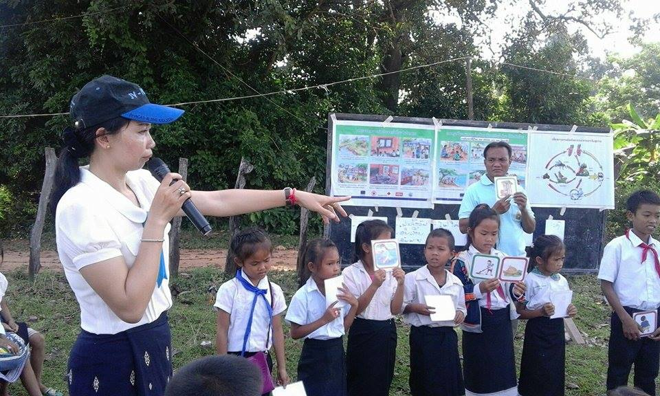

Slide 7
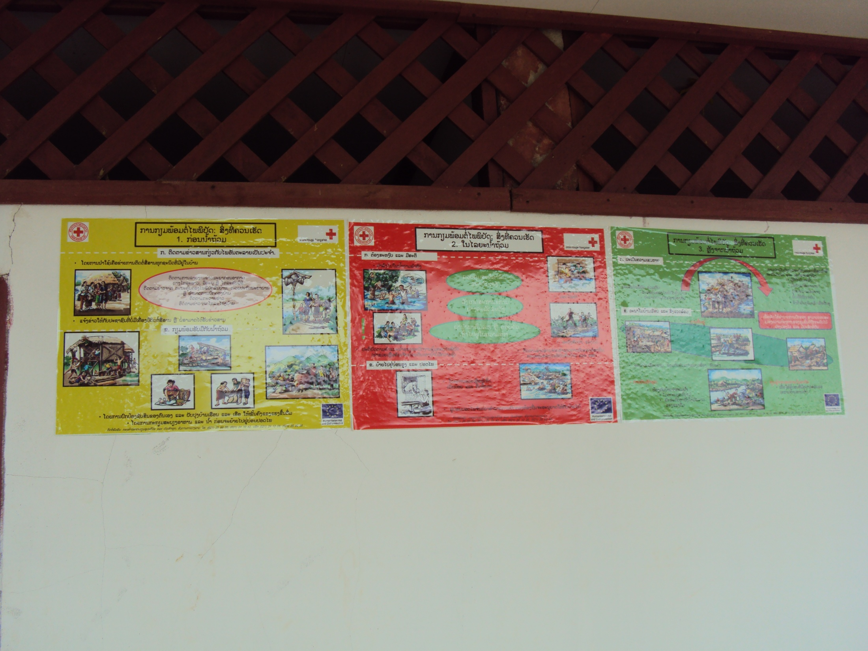

Slide 8
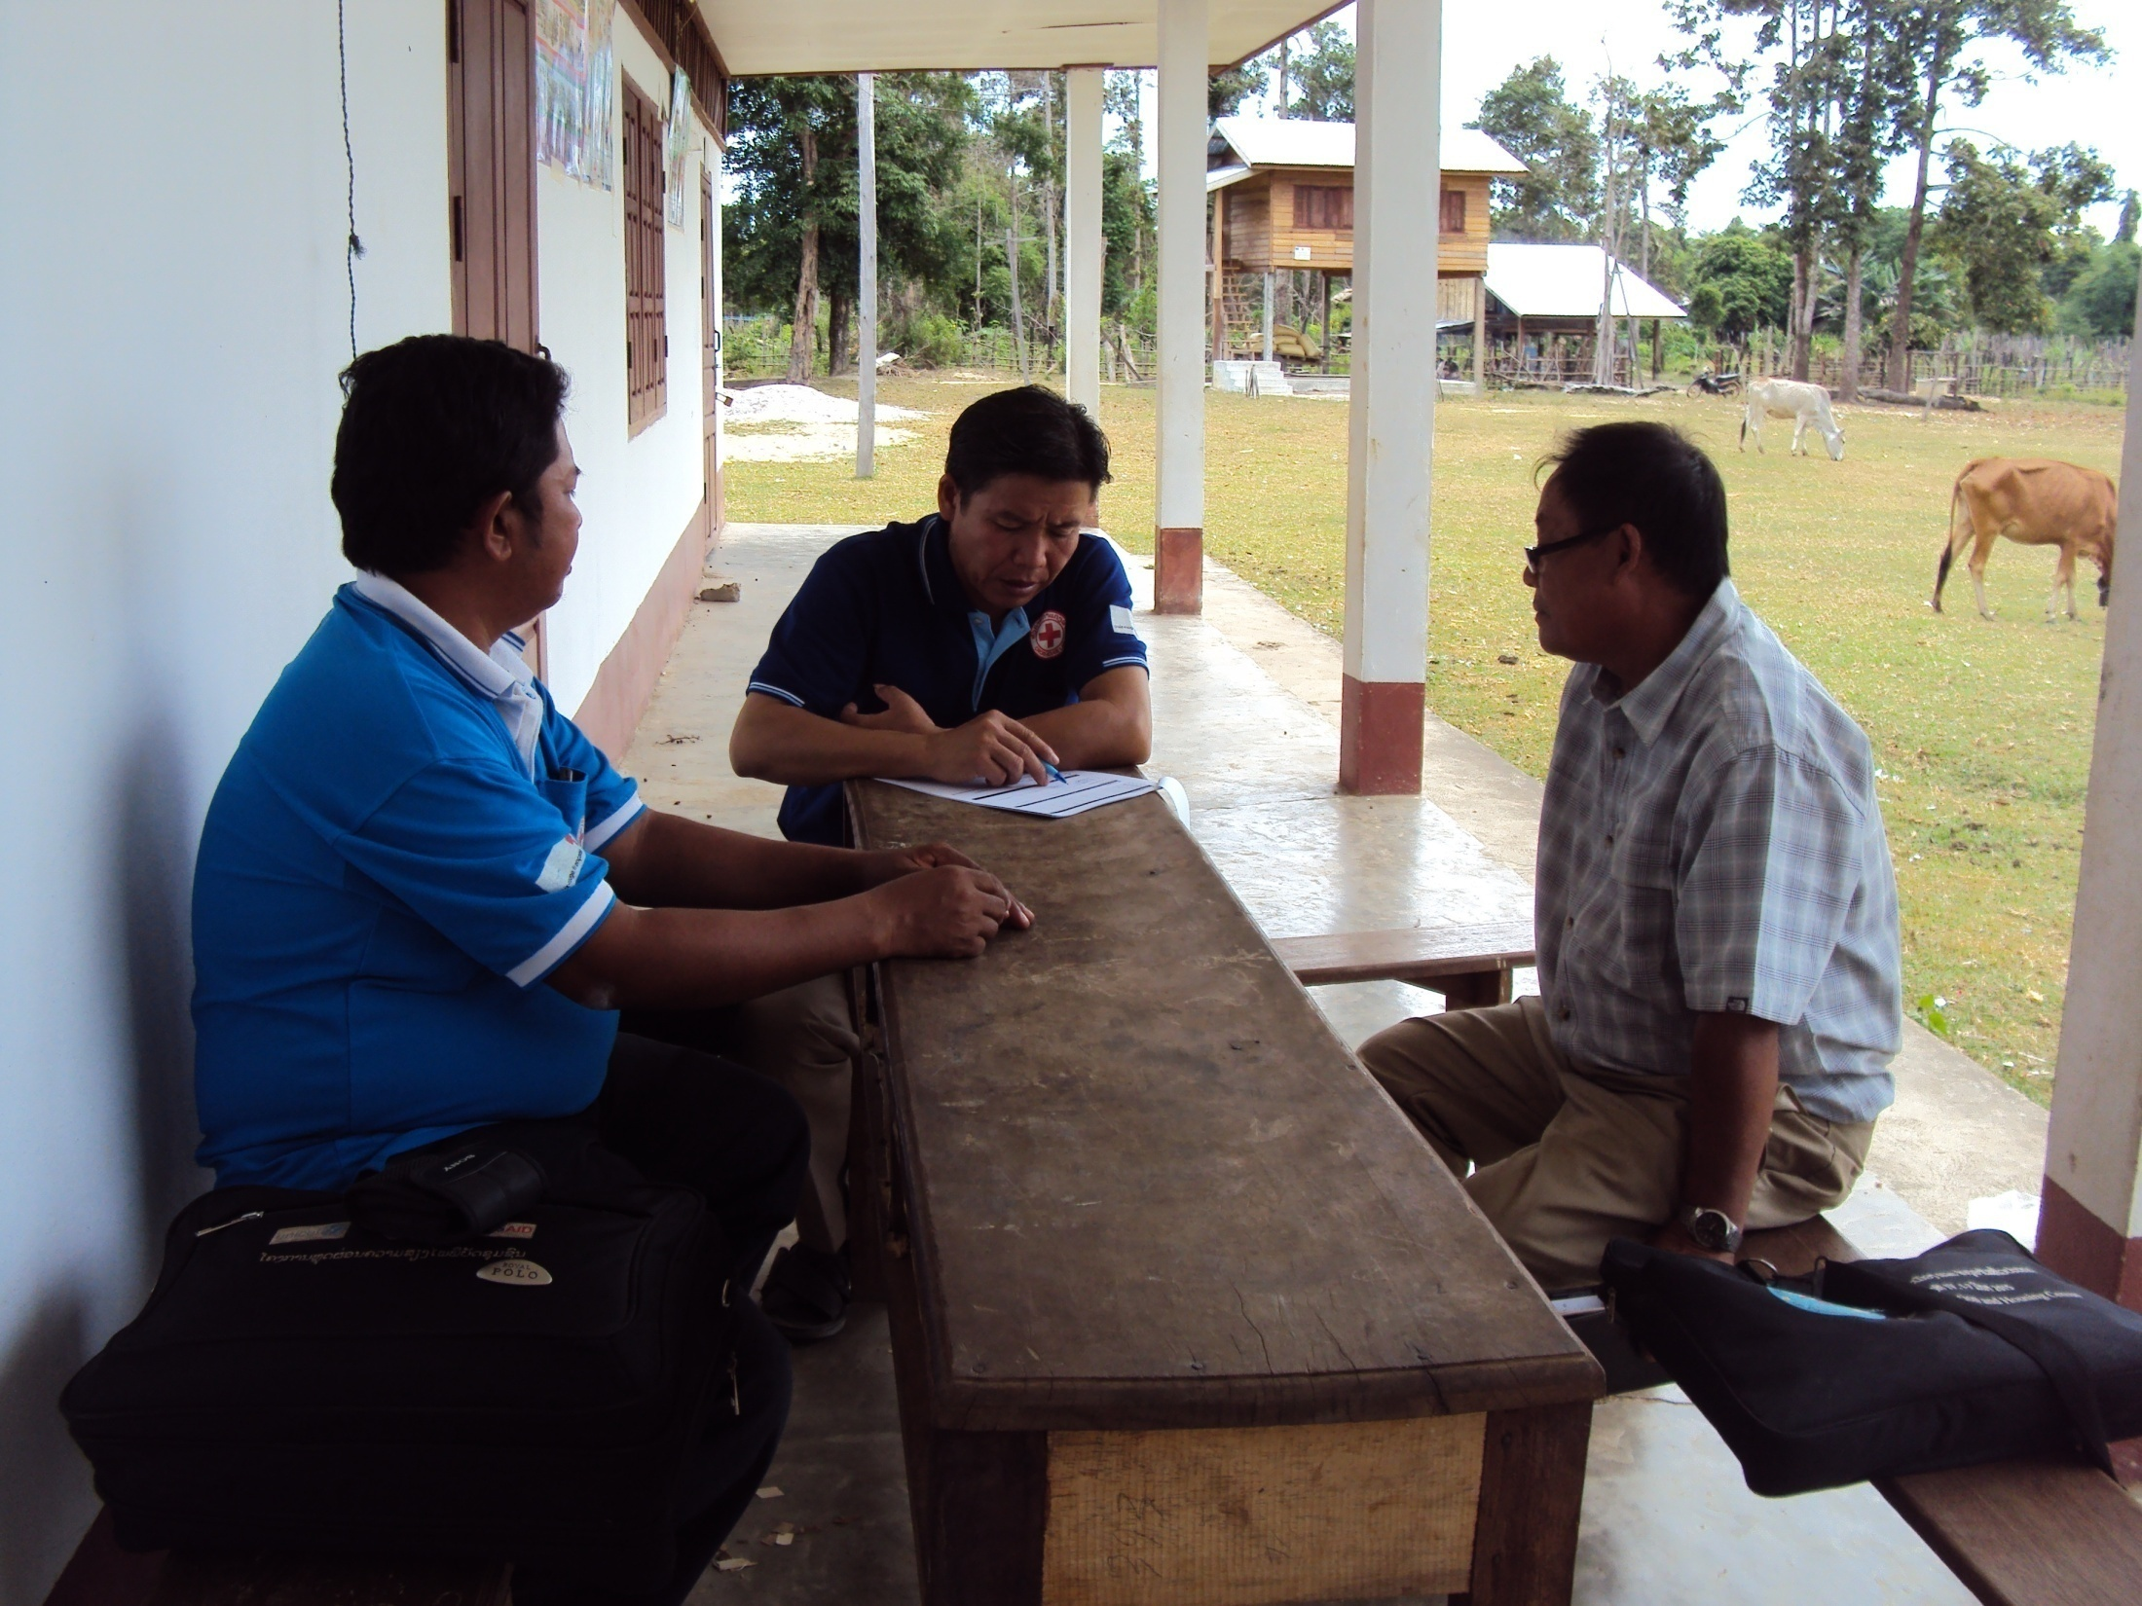

Slide 9
ພາບປະຕິບັດກິດຈະກຳຜ່ານມາ

Slide 10
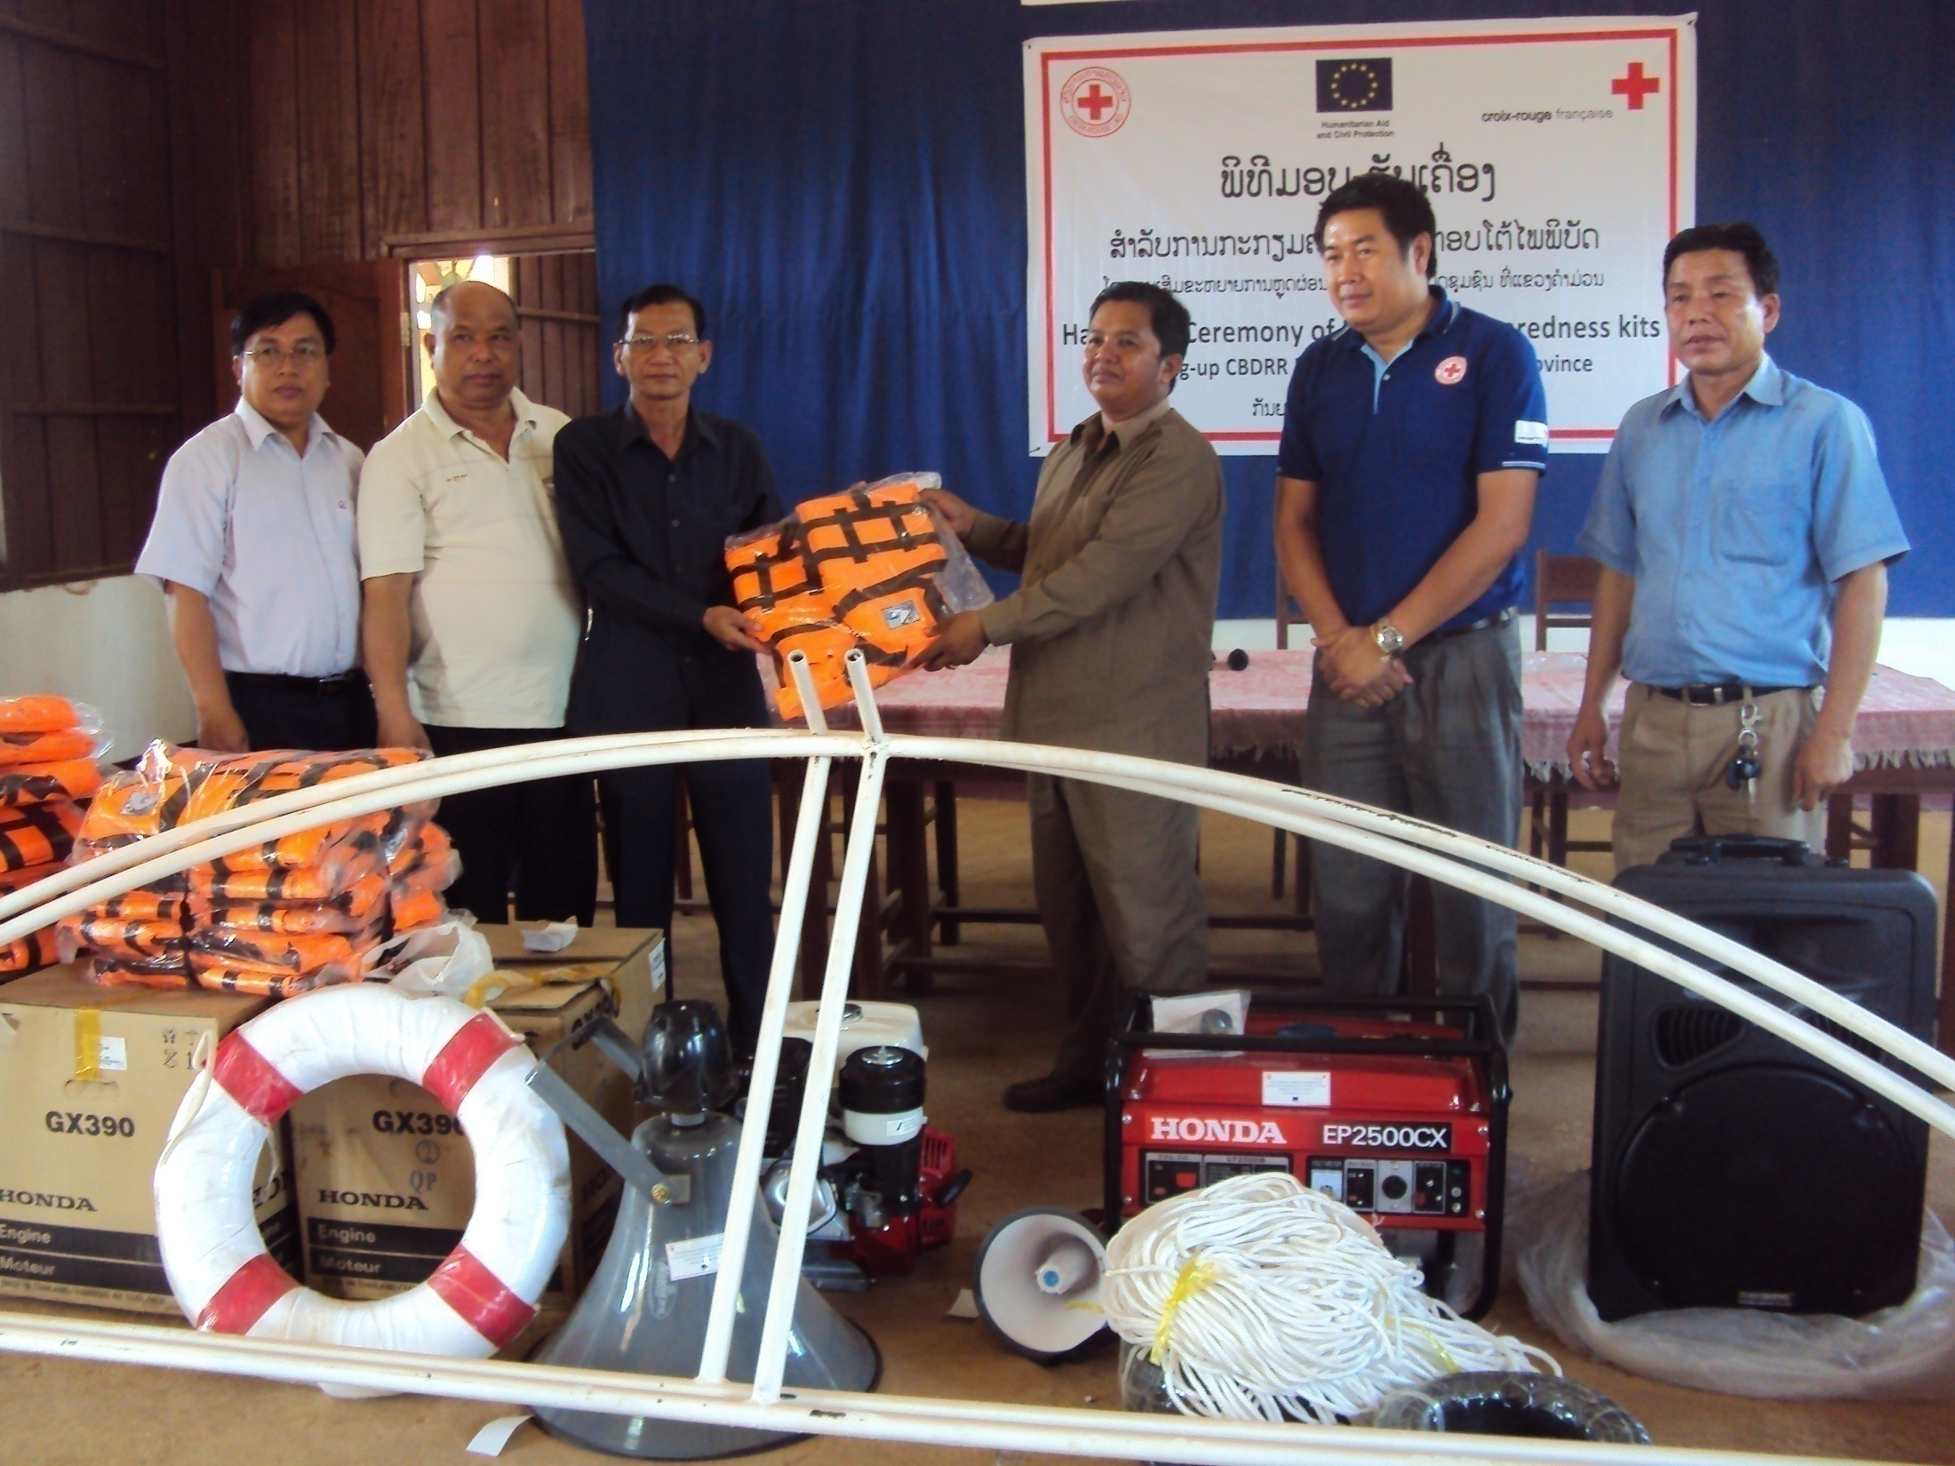

Slide 11
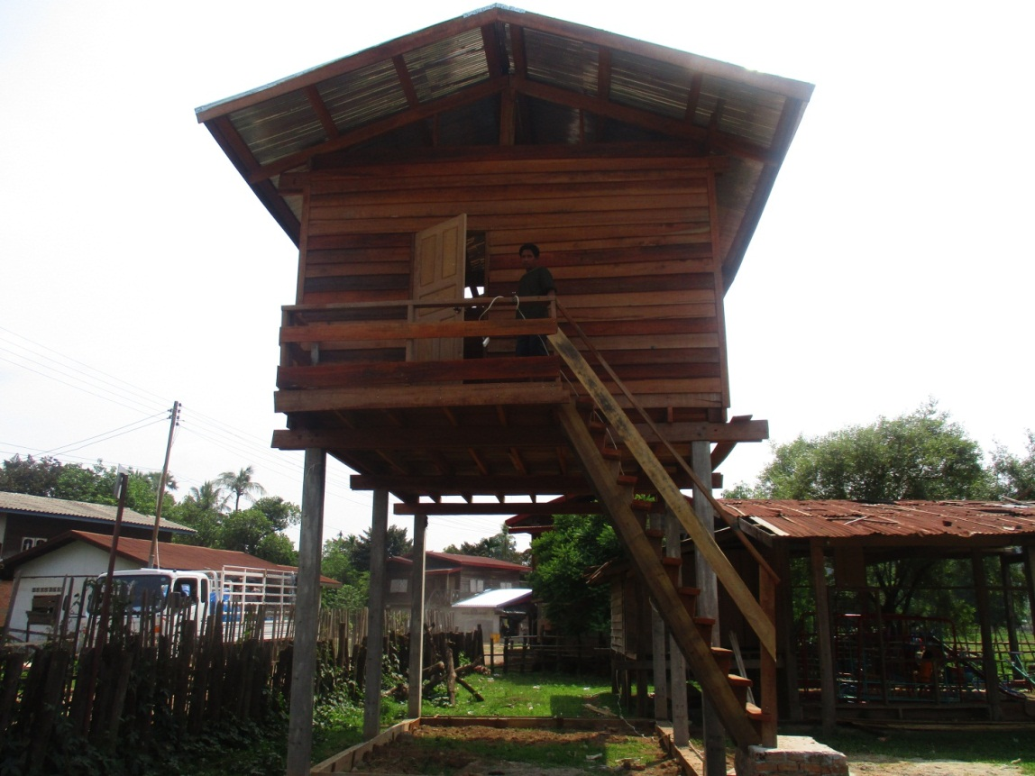
Ppppp

Slide 12
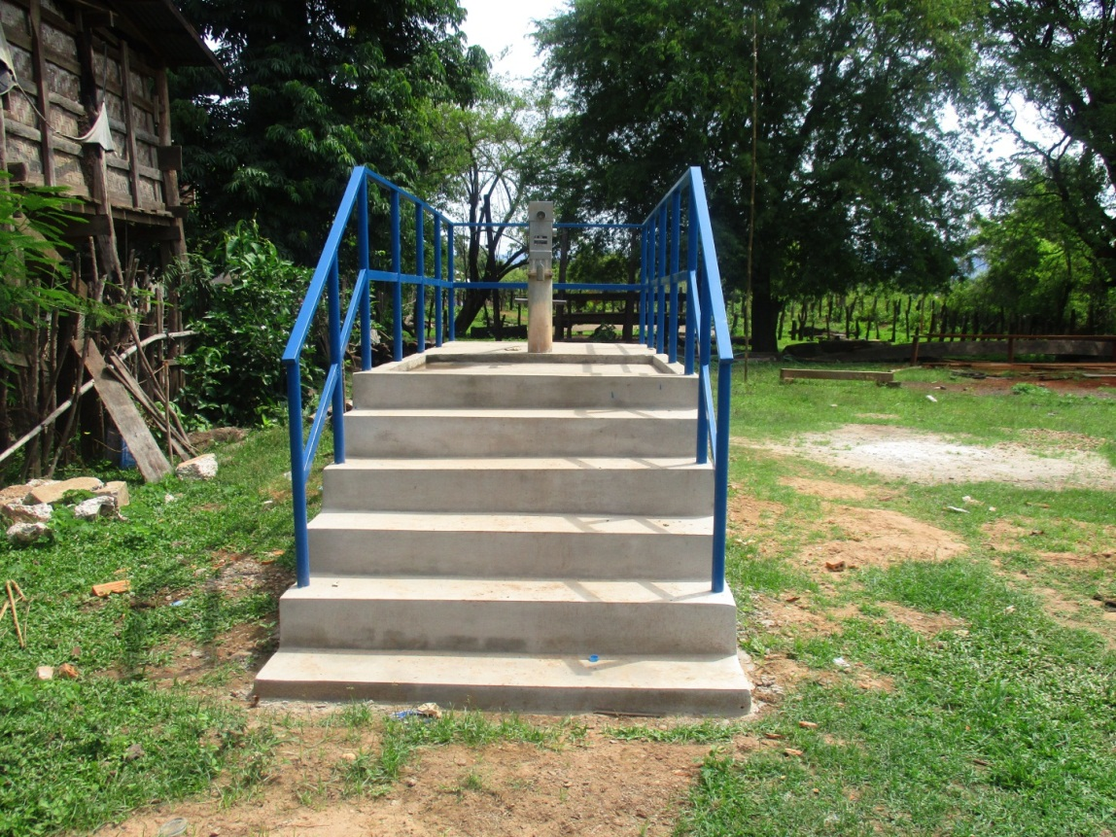
]]]]]

Slide 13
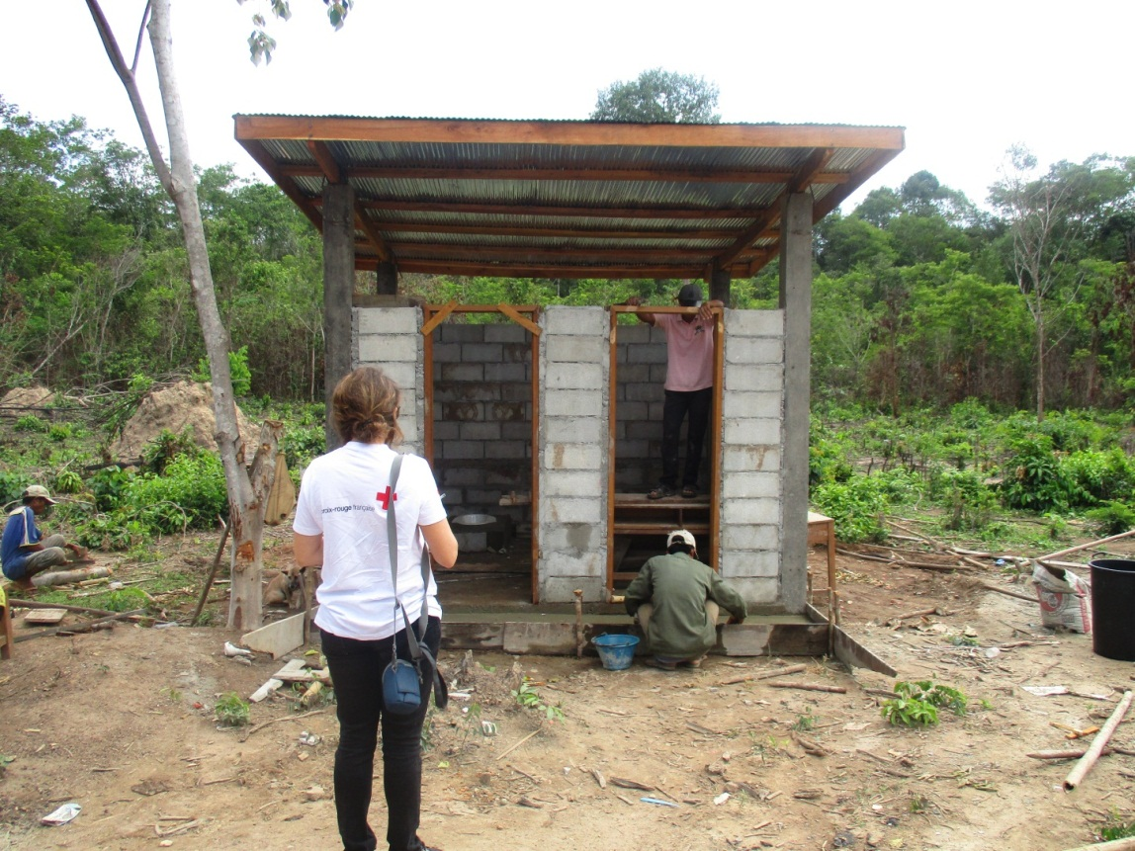
[[[[[

Slide 14
4.ຄູ່ຮ່ວມງານໃນການຈັດຕັ້ງປະຕິບັດ: - ກາແດງລາວ ສູນກາງ ແລະ ແຂວງ - ກາແດງຝລັ່ງປະຈຳ ສປປລາວ - ຄະນະກຳມະການປ້ອງກັນ ແລະ ຄວບຄຸມໄພພິບັດຂັ້ນແຂວງກອງເລຂາເປັນປະສານງານ - ຄະນະກຳມະການປ້ອງກັນ ແລະ ຄວບຄຸມໄພພິບັດຂັ້ນເມືອງ ຫ້ອງວ່າການປົກຄອງເມືອງເປັນຈຸດປະສານງານ - ໜ່ວຍງານປ້ອງກັນໄພພິບັດຂັ້ນບ້ານ ແລະ ພໍ່ແມ່ປະຊາຊົນ

Slide 15
ຂໍ້ສະດວກ ແລະ ຄົງຄ້າງ. ກ.ຂໍ້ສະດວກ: -ໄດ້ຮັບການອະນຸຍາດປະຕິບັດໂຄງການນັບແຕ່ສູນກາງລົງຮອດທ້ອງຖິ່ນ -ທຸກພາກສ່ວນໄດ້ໃຫ້ຄວາມຮ່ວມມືເປັນຢ່າງດີ -ໂຄງການໄດ້ຮັບຜົນສຳເລັດເປັນຢ່າງດີ - DDMC ແລະ VDPU ໄດ້ຮັບຄວາມຮູ້ດ້ານ DRR - ປະຊາຊົນ ແລະ ​ບ້ານ​ເປົ້າ​ໝາຍ​ໄດ້​ຮັບ​ຄວາມ​ຮູ້ CBDRR

Slide 16
ຂ. ຂໍ້ຄົງຄ້າງ: -ບໍ່​ສາມາດ​ຕອບ​ສະໜອງ​ໄດ້​ທຸກ​ກິດຈະກຳ​ທີ່​ຊຸມ​ຊົນ​ສະ​ເໜີ -ພາຍຫຼັງ​ສິ້ນ​ສຸດ​ໂຄງການ​ຍັງ​ຂາດ​ການ​ຊຸກຍູ້​ຕິດຕາມ ຍ້ອນໄລຍະເວລາປະຕິບັດສັ້ນ, ງົບປະມານໜ້ອຍ.

Slide 17
ຂອບໃຈ ຂອບຄຸນ Thank you

Slide 18
